Slide 1
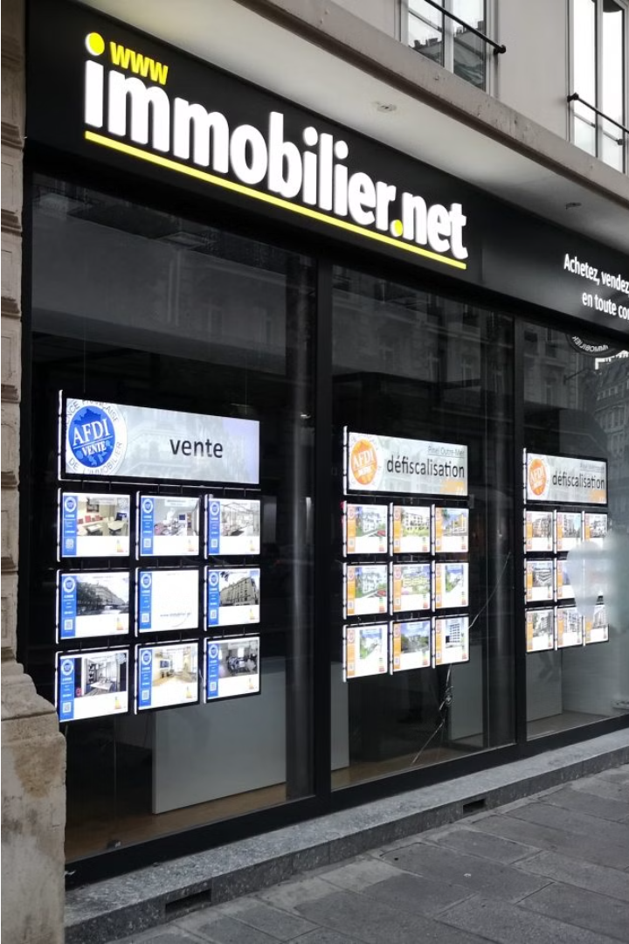
Application de Gestion d'Agence Immobilière
L'application de gestion d'agence immobilière développée par notre équipe vise à simplifier et optimiser les principales tâches des professionnels de l'immobilier. En centralisant la gestion des biens, des clients et des transactions, cette solution logicielle permet d'améliorer l'efficacité, la productivité et la satisfaction des clients d'une agence immobilière.

Slide 2
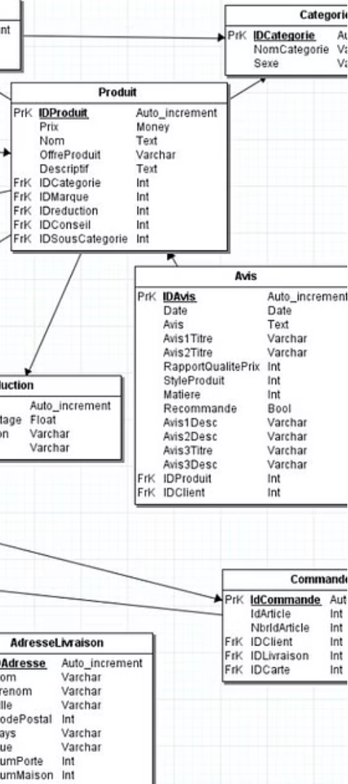
Conception de la Base de Données
1
Identification des Entités
À partir des exigences fonctionnelles, nous avons identifié les principales entités de notre système : Biens Immobiliers, Clients, Transactions, Agents et Rendez-vous. Chacune de ces entités comporte des attributs spécifiques permettant de stocker les informations pertinentes.
2
Modélisation Conceptuelle
Nous avons ensuite conçu un Modèle Conceptuel de Données (MCD) représentant les différentes entités et leurs relations. Cette étape a permis de s'assurer de la cohérence et de l'intégrité du schéma de la base de données.
3
Implémentation Relationnelle
Le MCD a ensuite été transformé en un schéma relationnel, composé de tables et de relations, implémenté à l'aide du SGBD Oracle. Ce travail d'ingénierie a garanti une structure de données optimale pour répondre aux besoins de l'application.

Slide 3
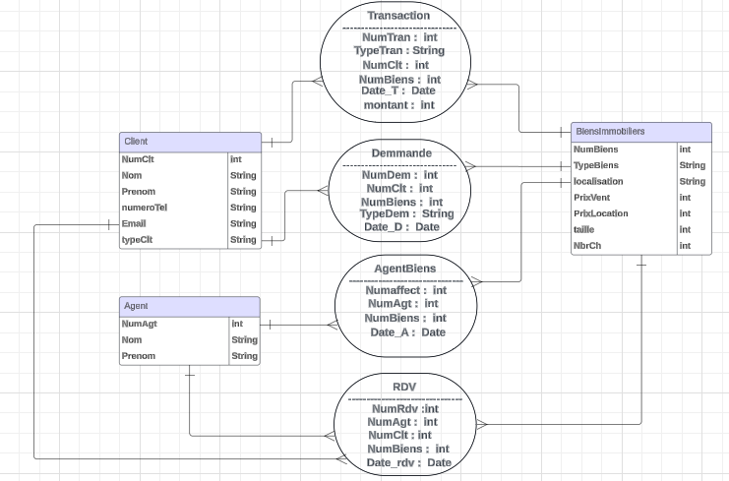
Modélisation Conceptuelle
Nous avons ensuite conçu un Modèle Conceptuel de Données (MCD) représentant les différentes entités et leurs relations. Cette étape a permis de s'assurer de la cohérence et de l'intégrité du schéma de la base de données.

Slide 4

suite à ce MCD on arrive au schéma relationnel suivant :
Client(NumClt, Nom, Prenom, numerotel, email, typeClt)
Agent(NumAgt, Nom, Prenom)
biensImmobiliers(NumBiens, TypeBiens, localisation, PrixVent, PrixLocation, surface,nbr_chambre)
Demande(NumDem, NumClt, NumBiens, Date_D)
AgentBiens(NumAgt, NumBiens, Date_A)
RDV(NumRdv, NumAgt, NumClt, Date_rdv)
Transac(NumTran , typeTran, NumClt, NumBiens, Date_T, montant)

Slide 5

transaction vers la création des interfaces :
afin de faciliter l'utilisation de notre application et permettre au clients de l'application de bénéficient d'un service plus rapide et personnalisé.

Slide 6
Interfaces Utilisateur
Écran d'Entrée
Gestion des Biens
Gestion des Clients
L'interface principale de l'application permet de naviguer entre les différentes fonctionnalités, telles que la gestion des biens, des clients et des agents. Elle offre un point d'accès centralisé pour l'ensemble des opérations.
Cette interface dédiée permet d'ajouter, modifier et supprimer les fiches descriptives des biens immobiliers. Elle inclut également des fonctionnalités de recherche avancée pour faciliter la sélection des biens.
L'interface de gestion des clients permet d'enregistrer et de mettre à jour les informations des acheteurs, locataires, vendeurs et bailleurs. Elle inclut un historique des interactions avec chaque client.

Slide 7

Gestion des Transactions
Suivi des Transactions
Génération de Contrats
L'application permet de créer et de suivre les différentes transactions immobilières, telles que les ventes, les locations et les renouvellements de contrats. Toutes les informations clés sont enregistrées.
La solution génère automatiquement les contrats de vente et de location, en s'appuyant sur les informations saisies, afin de standardiser les processus et de réduire les erreurs.
Gestion des Paiements
Les paiements liés aux transactions sont également enregistrés, permettant un suivi précis des encaissements et des échéances.

Slide 8


Fonctionnalités Complémentaires
Gestion des Rendez-vous
Reporting et Analyse
L'application permet de planifier et de suivre les rendez-vous de visites de biens, en liant chaque visite à l'agent et au client concernés.
Des fonctionnalités de reporting sont intégrées pour permettre une analyse des performances de l'agence, en termes de transactions, de chiffre d'affaires et d'activité des agents.

Slide 9

Avantages de l'Application
1
Productivité Accrue
2
Meilleure Satisfaction des Clients
3
Prise de Décision Éclairée
L'automatisation des tâches répétitives et la centralisation des informations permettent aux agents immobiliers de se concentrer sur leur cœur de métier, en gagnant en efficacité.
Les fonctionnalités de reporting offrent aux dirigeants de l'agence une vision à 360 degrés de l'activité, facilitant ainsi la prise de décisions stratégiques.
Les clients bénéficient d'un service plus rapide et personnalisé, grâce à une meilleure gestion de leurs demandes et de leurs interactions avec l'agence.

Slide 10
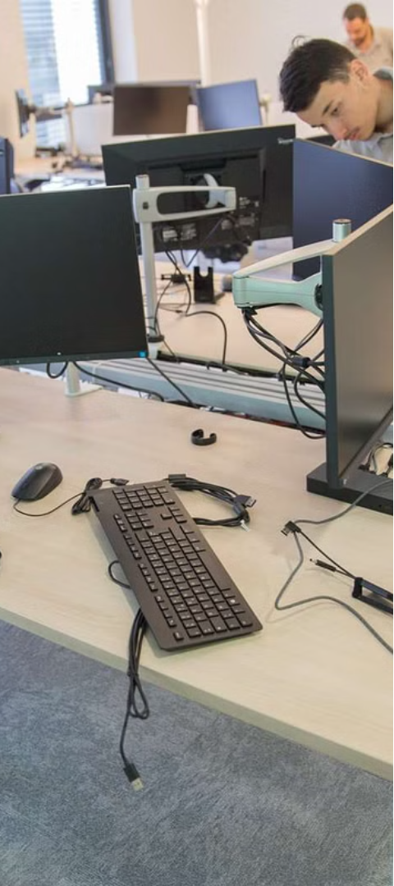


Intégration et Déploiement
Analyse des Besoins
Une phase d'analyse approfondie des processus et des exigences de l'agence immobilière a permis de définir les spécifications de l'application.
Développement
L'équipe de développement a ensuite conçu et implémenté l'application, en s'appuyant sur les meilleures pratiques technologiques.

Slide 11
Évolutivité et Maintenance
Évolutivité
L'architecture modulaire de l'application permet d'ajouter facilement de nouvelles fonctionnalités en réponse aux besoins futurs de l'agence.
Maintenance
Une équipe dédiée assure la maintenance corrective et évolutive de l'application, garantissant ainsi sa pérennité et sa fiabilité.
Accessibilité
L'application est conçue pour être intuitive et accessible à l'ensemble des utilisateurs, quel que soit leur niveau de compétence informatique.

Slide 12

Conclusion
L'application de gestion d'agence immobilière développée par notre équipe représente une solution complète et adaptée aux besoins des professionnels de l'immobilier. En centralisant les informations, en automatisant les tâches répétitives et en offrant des fonctionnalités avancées, cette application permet d'améliorer la productivité, la satisfaction des clients et la prise de décision stratégique.
Grâce à son architecture évolutive et à son équipe de maintenance dédiée, cette solution logicielle est promise à un avenir prometteur, capable de s'adapter aux évolutions du secteur de l'immobilier.

Slide 13
Notre Équipe
Boudjellab Karim
El Mokretar Nabil
Merad Adel
Mansour Ouahchia Wail
rédacteur de compte rendu sur l'application de gestions des biens immobiliers.
Concepteur de bases de données et en architecture logicielle. A dirigé l'équipe dans la modélisation et l'implémentation de la structure de données de l'application.
Développeur des clases et des interfaces utilisateur. A conçu et mis en œuvre les différentes écrans de l'application pour assurer une expérience utilisateur optimale.
A supervisé l'intégration de l'application au sein de l'infrastructure de l'agence et assuré un support continu.

Slide 14
Merci de votre attention!

